Slide 1
第4章 异常处理 与输入输出

Slide 2
教学内容
1
异常处理（Exception）
输入输出（I/O）
2
3
文件（File）

Slide 3
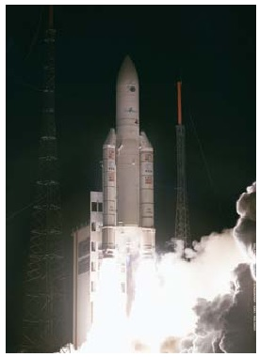
1、为何异常处理？
ARIANE 5 火箭
1996年6月4日，Ariane 5火箭在发射37秒之后偏离其飞行路径并突然发生爆炸， 当时火箭上载有价值5亿美元的通信卫星。
原因：程序中试图将64位浮点数转换成16位整数时产生溢出。

Slide 4
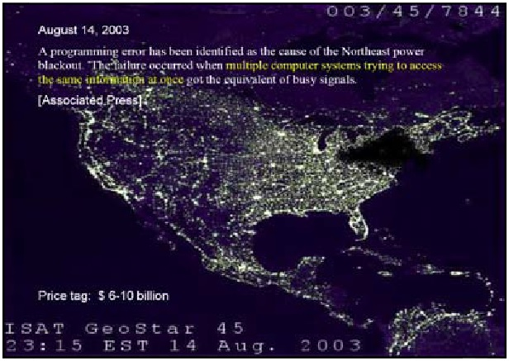
著名的软件Bug(2)
美国电力系统失控事件
2003年8月14日，包括纽约在内的美国东北部发生了大面积停电，5千万用户受到影响，100座发电厂被迫关闭，经济损失达6亿美元。
数据表明，第一能源 公司下属的电力监测 与控制管理系统出现 软件错误，是北美大 停电的罪魁祸首。

Slide 5

著名的软件Bug(3)
Windows Vista 系统
该系统从2001年开始研发，整个过程历时5年，先后有9000位开发人员投入其中，耗资60亿美元，代码规模超过5000万行。
Vista 进入公开测试时，已知的程序错误总数已经超过2.7万个。

Slide 6
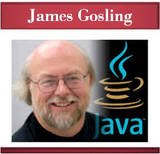
Java的设计初衷
Gosling and fellow project engineers learned a great deal about the value of qualities such as reliability, cost, standards, and simplicity -- top priorities in the consumer marketplace.
Consumers demand low-cost, bug-free and relatively simple, easy-to-use products.

Slide 7
另一个C语言程序
void main( )
{
int i, c, a[5];
c = 1;
for(i = 1; i <= 5; i++)
{
a[i] = 0;
}
printf("%d\n", c);
}
内存
i
其他顺序？
0x0012ff7c
c
1
0
0x0012ff78
0
a[4]
0x0012ff74
0
a[3]
0x0012ff70
0
a[2]
0x0012ff6c
0
a[1]
0x0012ff68
a
a[0]
0x0012ff64
结果：c = 0;

Slide 8

若是Java程序
public static void main( String[] args)
{
int i, c;
int[] a = new int[5];
c = 1;
for(i = 1; i <= 5; i++)
{
a[i] = 0;
}
System.out.println(c);
}

Slide 9
2、何为异常？
某个非正常的事件发生，妨碍了程序的正常运行
null.someMethod();
(new int[1])[1] = 0;
int i = "string";

Slide 10
如何描述异常？
应用场景
在程序的这个地方出现了一次数组下标越界异常；在那个地方出现了一次空指针异常。

Slide 11
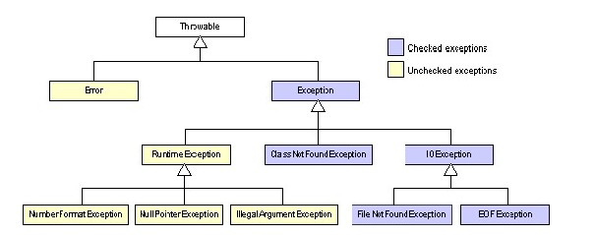
异常的层次结构
程序无法处理
的错误

Slide 12

如何处理异常？
Java处理异常的方法
抛出(throw)异常：创建一个相应类型的异常对象，包含一些有用信息，交给运行时系统
捕获(catch)异常：接受并处理该异常

Slide 13
3、try-catch
如何在C语言中编写bug-free的代码？

Slide 14
Windows 2000...
if (!(hKeyMSVideoRoot = videoRegOpenMSVideoKey()))
return FALSE;
if (fOK = videoRegGetKeyByIndex (
hKeyMSVideoRoot,
dwDeviceID,
lpCapDriverInfo,
&hKeyChild))
{
dwSize = sizeof(BOOL); // Active
RegQueryValueEx(
hKeyChild,
szRegActive,
NULL,
&dwType,
(LPBYTE) &lpCapDriverInfo->fActive,
&dwSize);
...
怎么样？

Slide 15
异常处理语法
try{
// 尝试运行的程序代码
}catch(异常类型1 异常变量名1){
// 异常类型1的处理代码
}catch(异常类型2 异常变量名2){
// 异常类型2的处理代码
}finally {
// 总会执行的代码
}

Slide 16
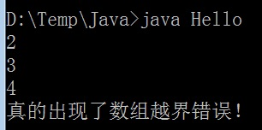
一个例子
public static void main(String[] args) {
int[] a = { 1, 2, 3, 4 };
try {
for(int i = 1; i <= 4; i++) System.out.println(a[i]);
System.out.println("我还有幸执行到吗？");
} catch (IndexOutOfBoundsException e) {
System.out.println("真的出现了数组越界错误！");
}
}
若修改为：(int i = 0; i <= 3; i++)

Slide 17
另一个例子(1)
class MyException extends Exception{
public MyException(String message){
super(message);
}
}
public class ExceptionDemo{
public void f(int num) throws MyException {
if(num<0){
throw new MyException("参数不能为负数！");
}
System.out.println(num);
}

Slide 18
另一个例子(2)
public void g(){
try{
f(1);
f(3);
f(0);
f(-1);
f(2);
f(-5);
}catch(MyException e){
System.err.println(e.getMessage());
return;//会立即返回吗？
}finally{
System.out.println("无论什么时候！");
}
}
public static void main(String[] args) {
ExceptionDemo demo = new ExceptionDemo();
demo.g();
}
}
1
3
0
参数不能为负数! 无论什么时候!

Slide 19
世界上最遥远的距离
世界上最遥远的距离，是我在if里你在else里，似乎一直相伴却又永远分离；
世界上最痴心的等待，是我当case你是switch，或许永远都选不上自己；
世界上最真情的相依，是你在try我在catch。无论你发神马脾气，我都默默承受，静静处理。到那时，再来期待我们的finally！

Slide 20
检查型 VS. 非检查型
非检查型：不要求程序捕获的异常(例如数组越界，除零等)，编译器不进行检查，在运行时产生
检查型：程序必须进行处理（捕获或抛出），否则无法编译通过。

Slide 21
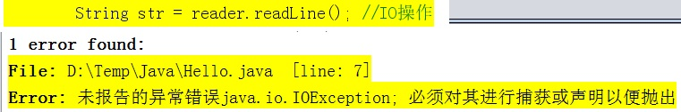
一个例子
import java.io.*;
public class Hello {
public static void main(String[] args)
{
BufferedReader reader = new BufferedReader
(new InputStreamReader(System.in));
String str = reader.readLine(); //IO操作
int n = Integer.parseInt(str);
System.out.println("刚才输入的整数是：" + n);
}
}

Slide 22
改正后...
import java.io.*;
public class Hello {
public static void main(String[] args)
{
try{
BufferedReader reader = new BufferedReader
(new InputStreamReader(System.in));
String str = reader.readLine(); //IO操作
int n = Integer.parseInt(str);
System.out.println("刚才输入的整数是：" + n);
} catch(IOException e){
System.out.println("readLine()失败");
}
}
}
//数字格式异常

Slide 23
恢复模型
int n = 0;
String str = "";
while(true)
{
try{
BufferedReader reader = new BufferedReader
(new InputStreamReader(System.in));
str = reader.readLine(); // e1
n = Integer.parseInt(str); // e2
break; //若代码能执行到本行，说明没有抛出异常
} catch(IOException e1){
System.out.println("IOException");
} catch(NumberFormatException e2){
System.out.println(str + "不是一个整数");
}
}
System.out.println("刚才输入的整数是：" + n);

Slide 24
4、throw
异常如何产生？
Java虚拟机抛出（throw）
Java类库中的方法抛出
用户程序中的方法抛出

Slide 25
自定义异常类型
public class NotEnoughMoney extends Exception
{
public NotEnoughMoney() { }
public NotEnoughMoney(String msg) {
super(msg);
}
}

Slide 26
throws与throw
public static void GetMoney (int money)
throws NotEnoughMoney
{
if(money > my_money)
throw new NotEnoughMoney();
}
throws：告诉Java，GetMoney方法有可能会抛出NotEnoughMoney异常
throw：真地要抛出这个异常（sorry）
GetMoney为何不直接处理？

Slide 27

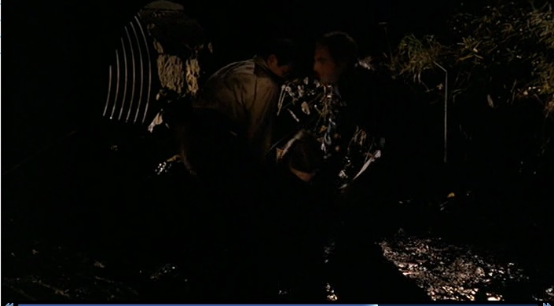
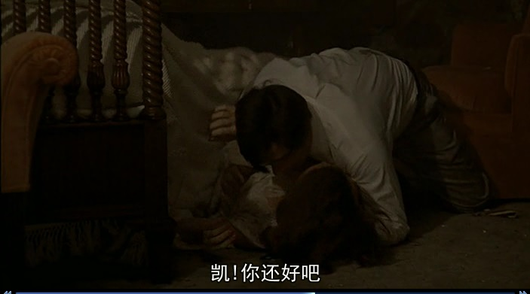



出了问题、报告上级

Slide 28
异常处理
对于调用了GetMoney方法的代码来说，或者使用try-catch结构捕捉，或者声明重新抛出。
public static void BuyStuff() {
try {
GetMoney(200);
System.out.println("买了！");
} catch (NotEnoughMoney e) {
System.out.println("异常：钱不够！");
}
}
public static void BuyStuff() throws NotEnoughMoney {
GetMoney(200);
System.out.println("买了！");
}

Slide 29
重新抛出
main
BuyStuff
GetMoney
GetMoney
Exception

Slide 30
重新抛出
main
BuyStuff
Exception

Slide 31
重新抛出
main
Exception

Slide 32
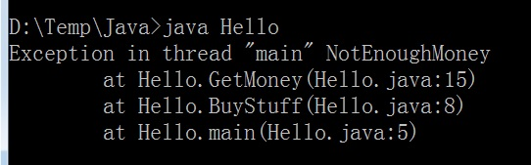
若无人catch？
public static void main(String[] args)
throws NotEnoughMoney {
BuyStuff();
}

Slide 33
教学内容
1
异常处理（Exception）
输入输出（I/O）
2
3
文件（File）

Slide 34
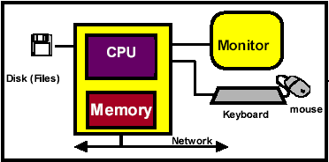
输入输出（I/O）
output
I/O
input
核心部件
I/O设备
I/O：相对于内存

Slide 35
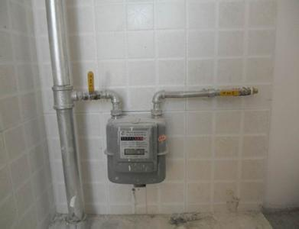
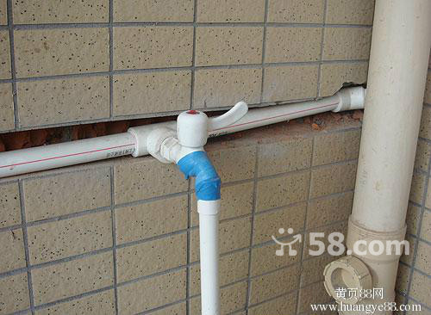
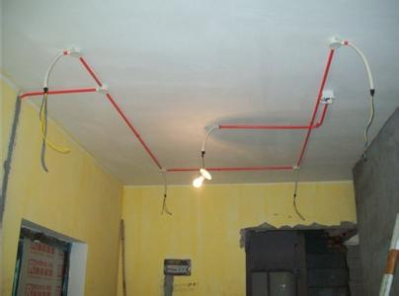
家庭的输入输出

Slide 36


输入输出流
数据流

Slide 37
字节流
InputStream和OutputStream
字节输入/输出流：以8位的字节为基本处理单位，本身是抽象基类，依靠其子类实现各种功能。
二进制数据：图片、声音、文件等，绝大多数数据均以二进制形式存储。

Slide 38
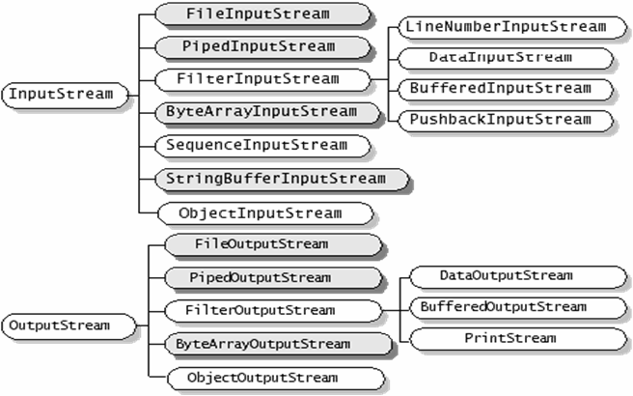
字节流的相关类
System.in
System.out
节点流
处理流

Slide 39
字符流
Reader和Writer
字符输入/输出流：以16位的Unicode码表示的字符为基本处理单位。本身是抽象基类。
字符数据：字符串、文本文件。

Slide 40
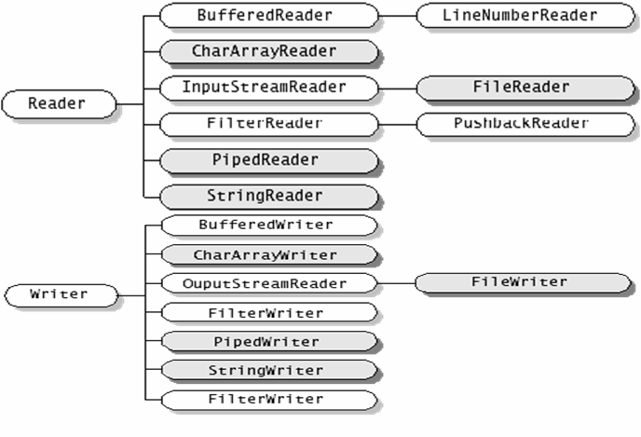
字符流的相关类

Slide 41
思考
如何从键盘输入各种类型的数据？
如：float x = 3.125？
00 | 00 | 48 | 40
x

Slide 42
System.in
public final class System {
…
public final static InputStream in = null;
…
private static void initializeSystemClass() {
…
FileInputStream fdIn = new FileInputStream(FileDescriptor.in);
setIn0(new BufferedInputStream(fdIn));
…
}
}
System.out.println(System.in.getClass());
class java.io.BufferedInputStream

Slide 43
InputStream
int read( );
int read( byte b[ ] );
int read( byte b[ ], int off, int len );
int available( );
long skip( long n );
byte[] b = new byte[20];
System.in.read(b);
'3' | '.' | '1' | '2' | '5' | '\r' | '\n'
byte
类型
33 | 2E | 31 | 32 | 35 | 0D | 0A
b

Slide 44
InputStreamReader
用于处理字符流的最基本的类，用来在字节流和字符流之间作为中介
父类是Reader，以下是一些成员函数
public InputStreamReader(InputStream in);
public InputStreamReader(InputStream in,String enc)
throws UnsupportedEncodingException;
public int read() throws IOException;
public int read(char cbuf[]) throws IOException;
public abstract int read(char cbuf[], int off,
int len) throws IOException;

Slide 45
InputStreamReader
char[] c = new char[20];
InputStreamReader sr = new InputStreamReader(System.in);
sr.read(c);
'3' | '.' | '1' | '2' | '5' | '\r' | '\n'
char
类型
33 | 2E | 31 | 32 | 35 | 0D | 0A
c

Slide 46
BufferedReader
内部有一缓冲区，读入数据时先从该缓冲区取数据，若数据不足再去访问外设
除了Reader和Writer中提供的基本的读写方法外，增加对整行字符的处理。
public BufferedReader(Reader in);
public BufferedReader(Reader in, int sz);
public String readLine() throws IOException;

Slide 47

连接起来
BufferedReader reader = new BufferedReader(new InputStreamReader(System.in));
String str = reader.readLine();
float x = Float.parseFloat(str);
问题？

Slide 48
Scanner类
Scanner类
根据模式匹配的方法来寻找特定内容
import java.util.*;
public Scanner(InputStream source); public Scanner(InputStream source, String charsetName)
方法名称 | 功能描述
nextInt() | 读入一个整数（int）
nextDouble() | 读入一个实数（double）
next() | 读入一个单词（String）
nextLine() | 读入一行（String）

Slide 49
Scanner示例
import java.util.*; // so that I can use Scanner
public class ScannerMultiply {
public static void main(String[] args) {
Scanner console = new Scanner(System.in);
System.out.print("Please type two numbers: ");
int num1 = console.nextInt();
int num2 = console.nextInt();
int product = num1 * num2;
System.out.println("The product is " + product);
}
}

Slide 50
教学内容
1
异常处理（Exception）
输入输出（I/O）
2
3
文件（File）

Slide 51
1、文件的基本概念
什么是文件
文件是一种抽象机制，它提供了一种把信息保存在磁盘等存储设备上，并且便于以后访问的方法。
在一个操作系统中，负责处理文件相关事宜的部分，称为文件系统。

Slide 52
文件的类型
普通文件：包含用户信息的文件
文本文件：由一行行文本组成
二进制文件：非文本文件，通常具有某种内部的逻辑结构，为相关的应用程序所了解。
目录文件：管理文件系统结构的系统文件。

Slide 53
文件的属性
每个文件都有一个名字和它所保存的信息，此外，OS还给每个文件附加了一些其他信息，这些信息称为文件的属性。
常见的一些文件属性：
只读标志位：可读/写或只读
隐藏标志位：普通文件或隐藏文件
系统标志位：普通文件或系统文件
创建时间、最后访问时间、最后修改时间
文件长度
文件的创建者、保护信息等

Slide 54
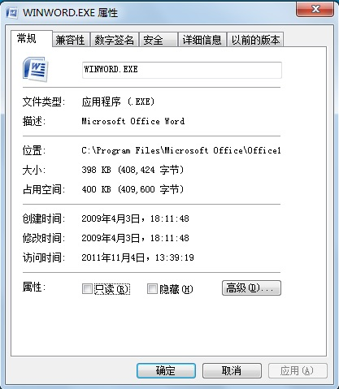
文件的属性信息
存放在哪儿？

Slide 55
文件的访问
访问文件的属性
创建文件、删除文件、获取文件属性、设置文件属性、修改文件名等
读写文件内容
打开文件、关闭文件、读文件、写文件、添加、定位等

Slide 56
目录
目录（directory）也称文件夹（folder），它是一张表格，记录了在该目录下的每一个文件的文件名和其他的一些管理信息。
一般情况下，每个文件占用该表格的某一行，即一个目录项（该表格如何存放？）；
这张表格本身是以文件的形式存放在磁盘上；
在目录的管理上，也有相关的系统调用，如：
创建目录、删除目录、修改目录名等

Slide 57
目录的实现
直接法
间接法
文件名 | FCB
Games | FCB1
Mail | FCB2
News | FCB3
Work | FCB4
文件名 | FCB索引
Games
Mail
News
Work
FCB1
FCB2
FCB3
FCB4

Slide 58
2、访问文件属性
File类
用来描述和访问一个文件的属性
构造函数 public File(String path); public File(String path, String name); public File(File dir, String name);

Slide 59
常用方法
原型 | 功能描述
String getName(); | 得到文件的名称（不包括路径）
String getPath(); | 得到文件的路径名
String getAbsolutePath(); | 得到文件的绝对路径名
String getParent(); | 得到文件的上一级目录名
boolean renameTo(File dest); | 将当前文件名修改为dest
boolean exists(); | 测试当前File对象所指示的文件是否存在
boolean canWrite(); | 测试文件是否可写
boolean canRead(); | 测试文件是否可读
boolean isFile(); | 测试当前文件是否是一个文件（而非目录）
boolean isDirectory(); | 测试当前文件是否是目录
long lastModified(); | 得到文件最近一次修改的时间
long length(); | 得到文件的长度，以字节为单位
boolean delete(); | 删除当前文件
String[] list(); | 列出当前目录下的文件

Slide 60
示例
public static void main(String[] args) {
File oldFile = new File("old.txt");
File newFile = new File("d:" + File.separator + "temp" + File.separator
+ "new.txt");
if(oldFile.exists()) {
oldFile.renameTo(newFile);
}
else{
try{
oldFile.createNewFile(); // throws IOException
}catch(IOException e){
System.out.println("无法创建old.txt文件");
}
}
}

Slide 61
3、读文本文件
使用Scanner类读文本文件
可以方便地对文本文件中的每一个不同类型的数据单元进行访问；
在创建Scanner对象时，用一个File对象作为参数 Scanner input = new Scanner(new File(“data.txt”)); 需要处理一下FileNotFoundException

Slide 62
符号单元
符号单元（token）：用户输入的符号单元，用空白字符隔开，Scanner类会把文件的内容分隔为一个个的符号单元
若一个文件包含如下内容，则Scanner将解释
23 3.14
"John Smith"
Token Type(s)
23 int, double, String
3.14 double, String
"John String
Smith" String

Slide 63
输入光标
考虑一个文件weather.txt，其内容为：
Scanner把整个文件视为一个字符流
输入光标：Scanner的当前位置
16.2 23.5
19.1 7.4 22.8
18.5 -1.8 14.9
16.2 23.5\n 19.1 7.4 22.8\n\n18.5 -1.8 14.9\n
^

Slide 64
读入符号单元
读入数据：读入输入数据，将光标向后移动
16.2 23.5\n 19.1 7.4 22.8\n\n18.5 -1.8 14.9\n
^
double d = input.nextDouble(); // 16.2
16.2 23.5\n 19.1 7.4 22.8\n\n18.5 -1.8 14.9\n
^
String s = input.next(); // "23.5"
16.2 23.5\n 19.1 7.4 22.8\n\n18.5 -1.8 14.9\n
^

Slide 65
如何读取整个文件？
读取下一个数据单元的前提是该单元存在，若文件已结束，则NoSuchElementException；若类型不一致，则InputMismatchException
在读取数据单元之前，先判断其是否存在 boolean hasNext(); boolean hasNextInt(); boolean hasNextDouble(); boolean hasNextBoolean(); boolean hasNextLine();

Slide 66
一个例子
访问下列文件，计算所有气温的平均值
16.2 23.5
Tuesday 19.1 Wed 7.4 THURS. TEMP: 22.8
18.5 -1.8 <-- Here is my data! --Ally
14.9 :-)
weather2.txt

Slide 67
参考程序
// 从一个文本文件中读入气温数据，计算平均值
import java.io.*; // for File
import java.util.*; // for Scanner
public class Temperatures {
public static void main(String[] args)
throws FileNotFoundException {
Scanner input = new Scanner(new File("weather2.txt"));
int num = 0;
double temp = 0;
while (input.hasNext()) {
if(input.hasNextDouble()){
temp += input.nextDouble();
num ++;
}
else input.next();
}
System.out.println("Average: " + temp/num);
}
}

Slide 68
另一个例子
访问文件hours.txt
计算每个人的工作时间
123 Ben 12.5 8.1 7.6 3.2
456 Greg 4.0 11.6 6.5 2.7 12
789 Victoria 8.0 8.0 8.0 8.0 7.5
Ben (ID#123) worked 31.4 hours (7.85 hours/day)
Greg (ID#456) worked 36.8 hours (7.36 hours/day)
Victoria (ID#789) worked 39.5 hours (7.90 hours/day)

Slide 69
基于行的Scanner方法
Method | Description
nextLine() | returns next entire line of input (from cursor to \n)
hasNextLine() | returns true if there are any more lines of input to read (always true for console input)
Scanner可以分析一个字符串中的内容 Scanner <name> = new Scanner(<String>);

Slide 70
参考程序
import java.io.*; // for File
import java.util.*; // for Scanner
public class Hours {
public static void main(String[] args) throws FileNotFoundException {
Scanner input = new Scanner(new File("hours.txt"));
while (input.hasNextLine()) {
String line = input.nextLine();
processEmployee(line);
}
}
public static void processEmployee(String line) {
Scanner lineScan = new Scanner(line);
int id = lineScan.nextInt(); // e.g. 456
String name = lineScan.next(); // e.g. "Greg"
double sum = 0.0;
int count = 0;
while (lineScan.hasNextDouble()) {
sum = sum + lineScan.nextDouble();
count++;
}
double average = sum / count;
System.out.println(name + " (ID#" + id + ") worked " +
sum + " hours (" + average + " hours/day)");
}
}

Slide 71
4、写文本文件
写文本文件
使用PrintStream类，像System.out一样写文件；
使用FileWriter类
使用BufferedOutputStream类
使用FileOutputStream类

Slide 72
用PrintStream类写文件
File f = new File("output.txt");
try{
PrintStream out = new PrintStream(f); //也可文件名
out.println(name + " (ID#" + id +
") worked " + totalHours + " hours (" +
(totalHours / days) + " hours/day)");
}
catch (FileNotFoundException e){
System.out.println("无法打开文件");
}
}

